Slide 1

История Суворовского района Тульской области
Подготовила Макарова И.В.

Slide 2
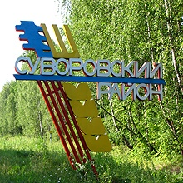

Slide 3

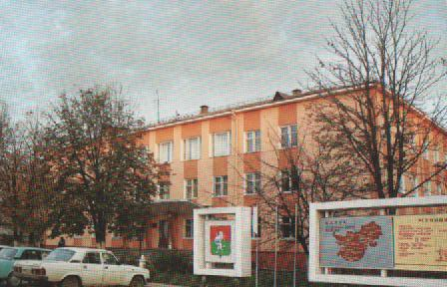
Суворовский район
Суво́ровский райо́н — муниципальное образование в Тульской области.
Административный центр — город Суворов
Дата образования - 28 февраля 1958
Глава администрации –Сорокин Геннадий Викторович
Население (2010)
38 016 (9-е место)
Площадь -1 065 кв. км. (12-е место)
Здание администрации

Slide 4
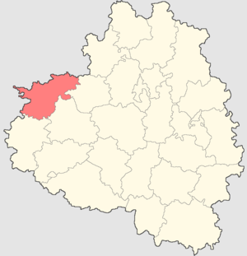
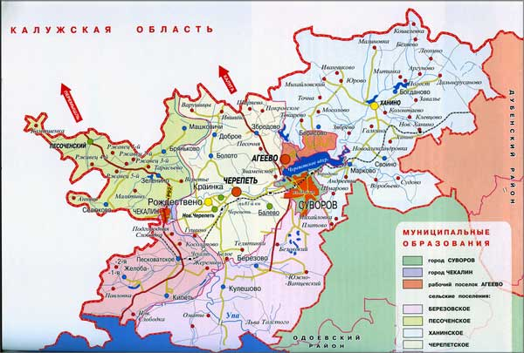
Суворовский район
Район расположен на западе Тульской области, граничит на востоке с Дубенским, Одоевским, на юге — с Белевским районами Тульской области, на западе — с Козельским, на севере — с Перемышльским и Ферзиковским районами Калужской области.

Slide 5
Суворовский район
В состав района входят 8 муниципальных образований:
3 городских поселения:
  рабочий посёлок Агеево
  город Суворов
  город Чекалин
и 5 сельских поселений:
Берёзовское — с. Берёзово (села: Кулешово, Мишнево, Ближнерусаново; посёлки: Южно-Ватцевский, Подрусановский, Матюхинский, Оматы, Льва Толстого; деревня Безово)
Песоченское — п. Песоченский
Ханинское — п. Ханино
Черепетское — п. Черепеть (в 2011 году к нему было присоединено Песковатское муниципальное образование)

Slide 6
история
Несмотря на молодость города Суворова, исторические и культурные традиции суворовской земли уходят в глубокую древность. На территории района у деревень Кулешово, Западное, Доброе расположены остатки стоянок «белевской» культуры, относящееся к IV – II тысячелетию до н.э. Вблизи деревень Западное и Доброе находятся группы погребальных курганов древних вятичей конца I тысячелетия, а на окраине города Чекалина – городище Дуна, относящееся к последней трети I тысячелетия. Позднее в XVI – XVII вв. здесь проходила засечная черта Московского государства, в частности, Лихвинская и Полошевская засеки. На курорте «Краинка» дошел до нас в значительной части липовый парк классического стиля, один из старейших в Тульской губернии, созданный в XVII в.

Slide 7

История
Суворовская земля знаменита историческими событиями. Здесь проходила оборонительная, так называемая засечная, черта Московского государства. Орды кочевников разбивались о неприступные заграждения. Как гласит летопись, «обычай был татарский давать зло знаменующие имена тем городам, которые сильно противу защищались и знатный им вред причинили, от чего и наименование сего града (Лихвина) произошло».
Герб г. Лихвин

Slide 8
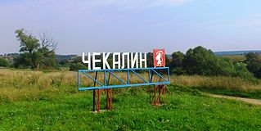
Лихвин (Чекалин)
Лихвинский уезд — административно-территориальная единица в составе Московской и Калужской губерний, существовавшая в 1727—1929 годах. Лихвинский уезд известен с допетровских времён.
В 1708 году уезд был упразднён, а город Лихвин отнесён к Смоленской губернии
В 1713 город отошёл к Московской губернии (в 1719 году при разделении губерний на провинции отнесён к Калужской провинции). В 1727 году уезд в составе Калужской провинции был восстановлен.
Постановлением президиума ВЦИК от 14 января 1929 года Калужская губерния и все ее уезды были ликвидированы.
С 1941 Лихвин являлся центром Черепетского района.
С 1944 года по 1958 год — Чекалинского района.
Во время Великой Отечественной войны 2 месяца был оккупирован с 19 октября 1941 года.
В 1944 году Лихвин был переименован в Чекалин в честь казнённого здесь 6 ноября 1941 16-летнего партизана, Героя Советского Союза Александра Чекалина
С 2006 года город образует городское поселение«город Чекалин».

Slide 9
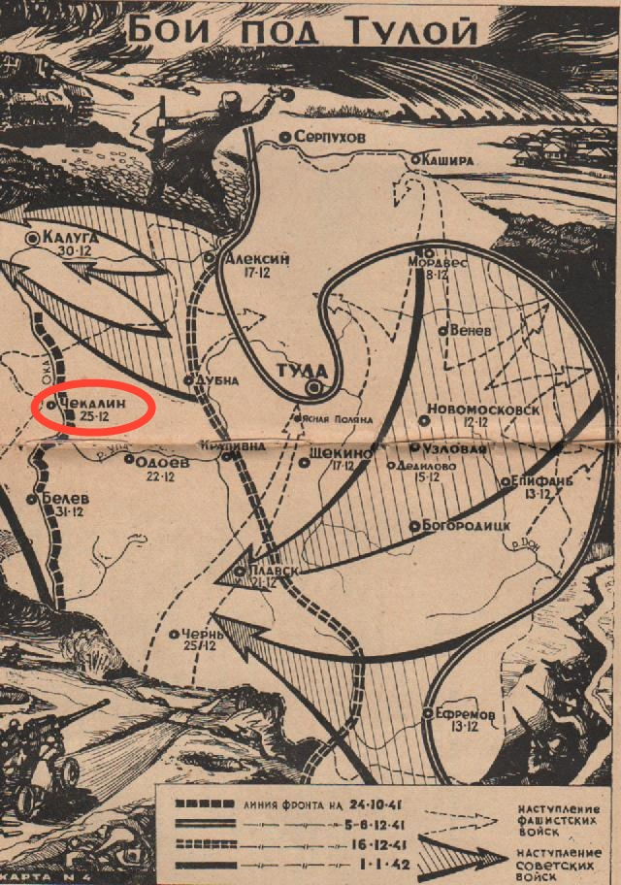
Чекалин

Slide 10




Дивягорск — древнерусский город-крепость XII века. Располагался на территории современного Суворовского района Тульской области, вблизи Чекалина, на берегу Оки. Обнаружен в XIX веке археологами Российской империи. Вновь раскопки продолжились в июле-августе 2011 года под руководством А.М. Воронцова и закончились 15 августа.
Также были обнаружены посад и погост. Среди предметов — рукоять ножа, часть веретена и др.
Как полагают археологи, на территории раскопок возникало множество поселений, древнейшие из которых датируются серединой первого тысячелетия до нашей эры.
Ранее на раскопках участвовали такие археологи как Теплов, Четыркин и Гендарев.

Slide 11
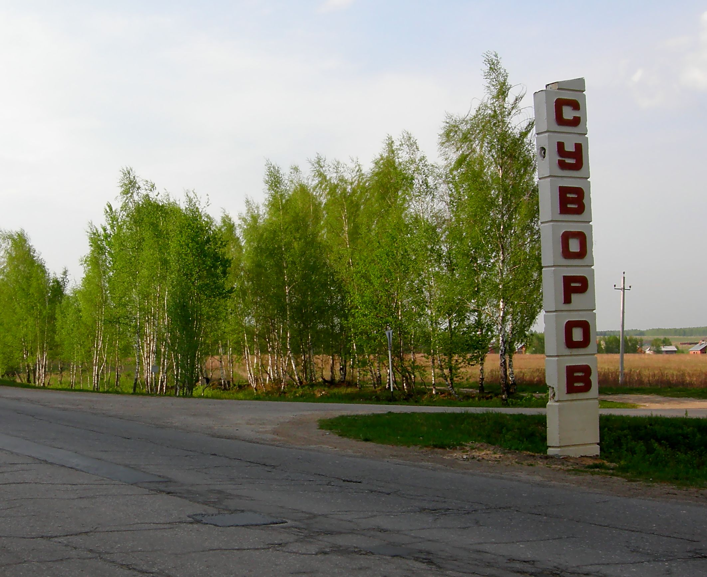
Один из самых молодых районных центров Тульской области город Суворов расположен в ее западной части на расстоянии 91 км от Тулы, 60 км от г. Калуги и 270 км от г. Москвы.
Площадь – 25,6 кв.км
Население – 20,3 тыс. человек (2006 г.)
Климат – умеренно-континентальный

Slide 12
История
Одна из четырёх железнодорожных станций, расположенных в Лихвинском уезде, — Суворово, находилась на левом берегу реки Черепеть, а на противоположном берегу — деревня Суворово. В В 1929 г. был образован Черепетский район с центром в п. Черепеть Калужского округа Московской области.
26 сентября 1937 г. район вошёл в состав вновь образованной Тульской области.
В 1934 году в районе началась добыча огнеупорной глины, которую отправляли на ст. Суворово, и рудник с посёлком получил название Суворовский. В 1949 году началось строительство Черепетской ГРЭС, новый посёлок электростанции также был назван Суворовским.
В 1951 году посёлок Суворовский отнесен к категории рабочих посёлков.
12 августа 1954 года рабочий посёлок Суворовский Ханинского района был преобразован в город районного подчинения Суворов.
28 февраля 1958 года районный центр Ханинского района был перенесён из рабочего посёлка Ханино в город Суворов, а район переименован в Суворовский.
С 2006 года город образует муниципальное образование (городское поселение) "город Суворов".

Slide 13
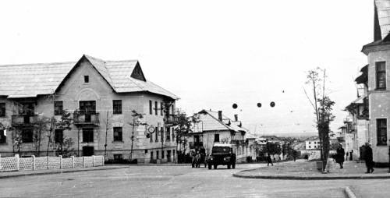
Проспект Мира

Slide 14
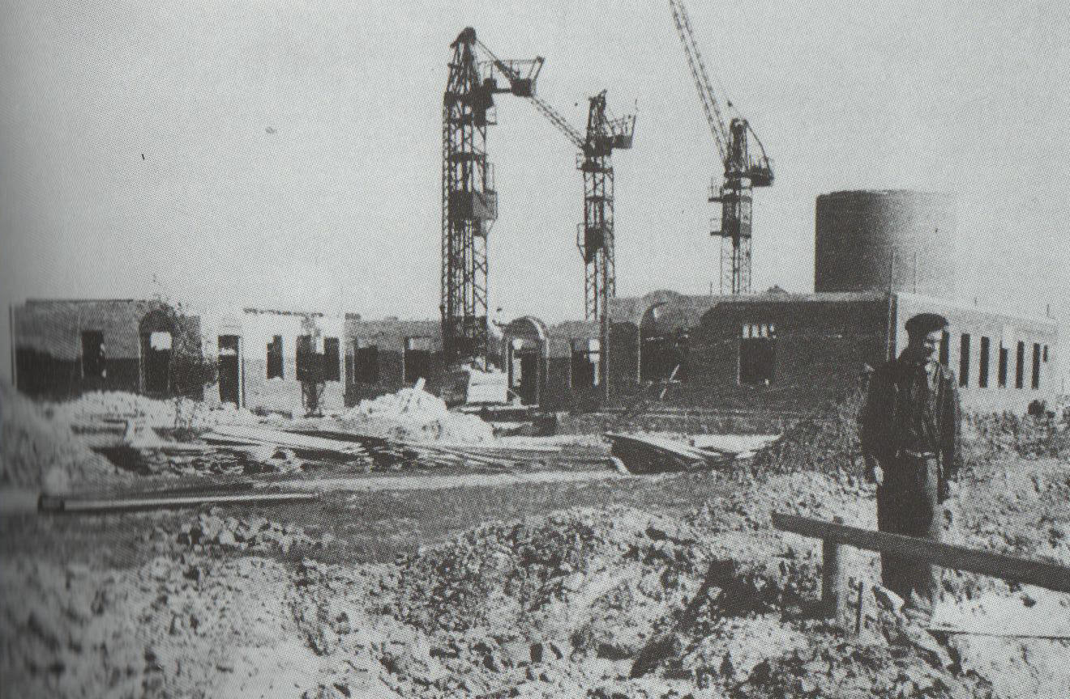
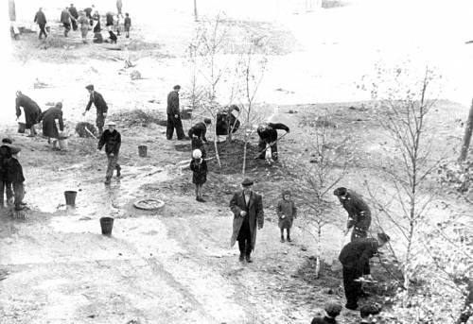
Суворов строится
Строительство городской амбулатории. 1960 г.
Посадка деревьев

Slide 15
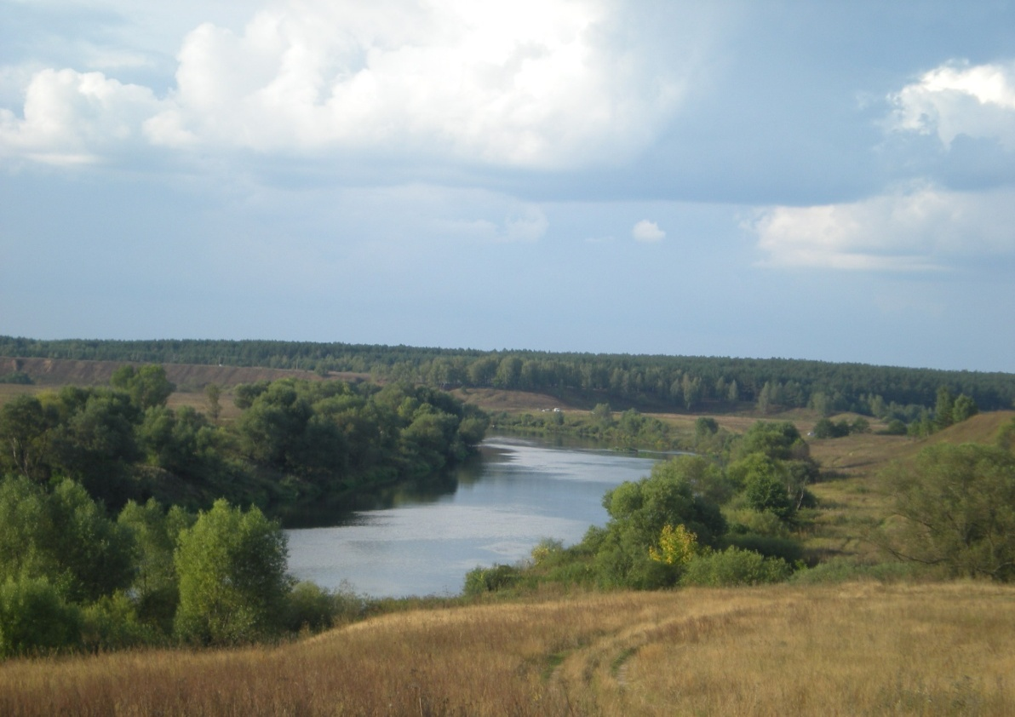
Водные ресурсы
На территории района протекает самая большая река области — Ока, которая в пределах района протекает на протяжении 45 км. Вторая река — Упа — протекает по южной части района и впадает в Оку у села Кулешово. Небольшая речка Черепетка, один из притоков Оки, берет начало с возвышенностей соседнего Дубенского района и протекает по району свыше 40 км. Водохранилище Черепетской ГРЭС. Имеются пруды и озера.
Река Ока ( в районе с. Доброе)
Водохранилище Черепетской ГРЭС

Slide 16

Герб Суворовского района был принят 29 ОКТЯБРЯ 2004 ГОДА. В поле пересеченном червленью (красным) и зеленью горностаевый лев с золотым языком и когтями, в правой передней лапе держащий золотую двуострую громовую стрелу, а в левой — щит (тарч), пересеченный серебром и лазурью (синим, голубым) с фонтаном из чередующихся лазоревых и серебряных струй. Изображение восстающего горностаевого льва, держащего в лапах громовую стрелу и щит созвучно с историческим гербом Лихвина (ныне Чекалина), расположенного на территории Суворовского района. Изображение громовой стрелы указывает на Черепетскую ГРЭС. Тарч (круглый щит) с синим фонтаном показывает запасы лечебной минеральной воды «Краинская». Щит и фонтан аллегорически указывают на целебные свойства воды, защищающей здоровье людей. Синий цвет и две струи на щите символизируют место слияния рек Упы и Оки.

Slide 17
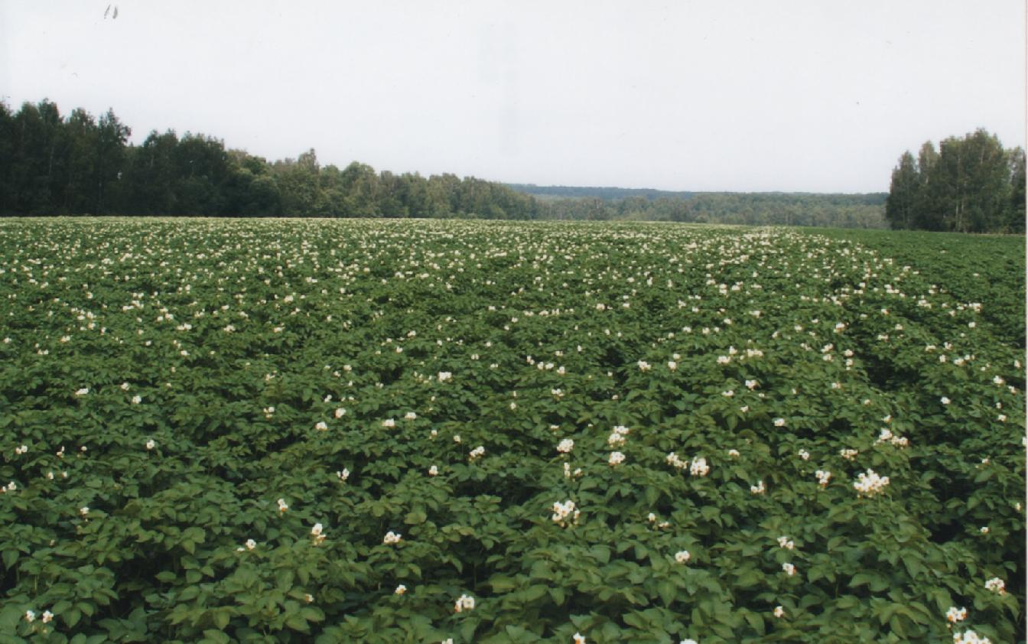
Сельское хозяйство
В районе выращивают зерновые, бобовые культуры, картофель, овощи. Разводят крупный рогатый скот, свиней, птицу.

Slide 18
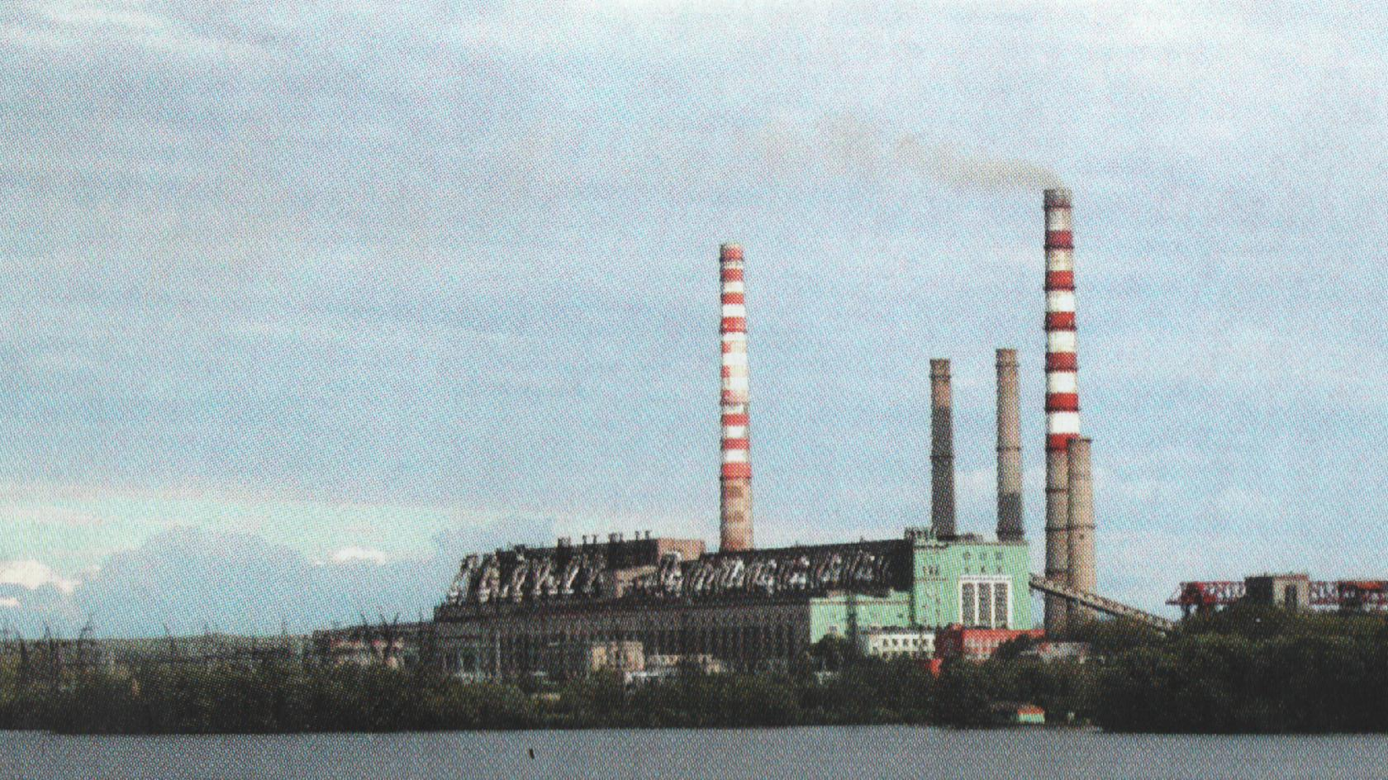
Промышленность
Черепетская ГРЭС имени Д. Г. Жимерина (полное официальное название — филиал ОАО «ОГК-3» «Черепетская ГРЭС имени Д. Г. Жимерина») — тепловая электростанция России, расположена в городе Суворов на реке Черепеть. Входит в состав Оптовой генерирующей компании № 3 (ОАО «ОГК-3») с 2006 года.

Slide 19
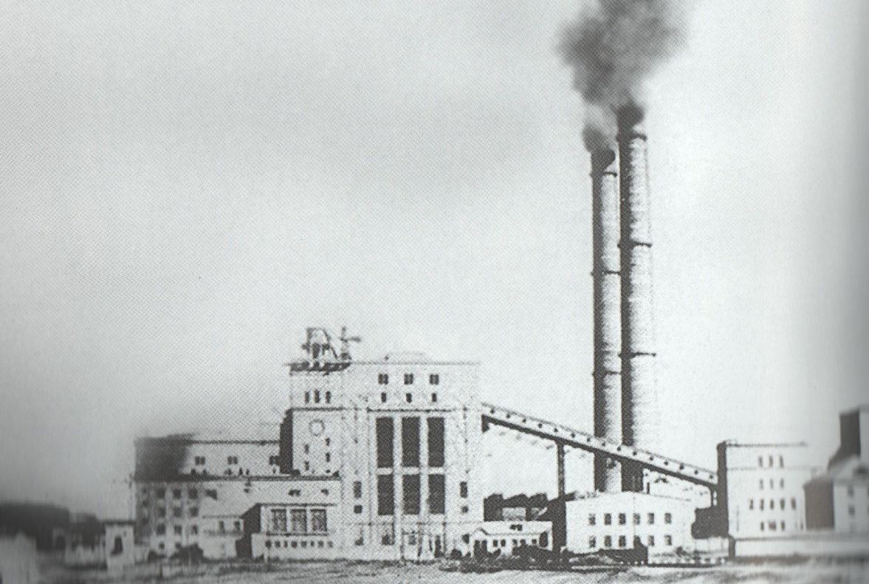

Черепетская ГРЭС
1956 г.
Крупнейшим предприятием города является ОАО «Черепетская ГРЭС». Станция ежегодно производит 2,5 млрд. кВт. В час электроэнергии и включена в единую энергосистему Центра России.
10 августа 1946 г. приказом министра электростанций СССР № 233 была утверждена площадка под строительство тепловой электростанции ГРЭС №19 Мосэнерго.
20 декабря 1953 г. - первый ток

Slide 20
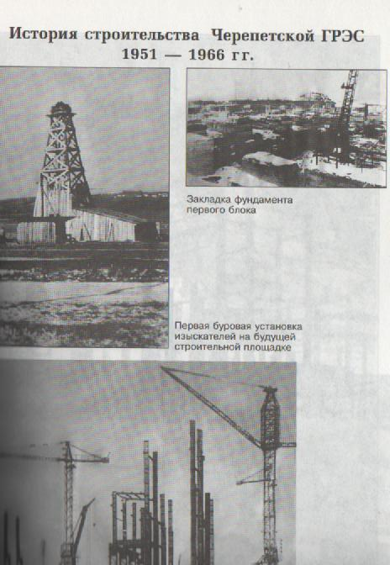
Строительство Черепетской ГРЭС

Slide 21
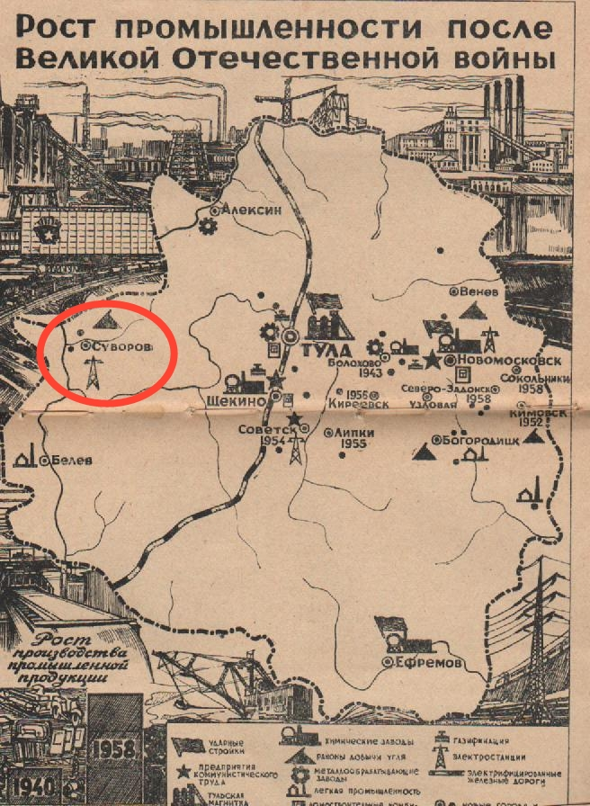

Slide 22
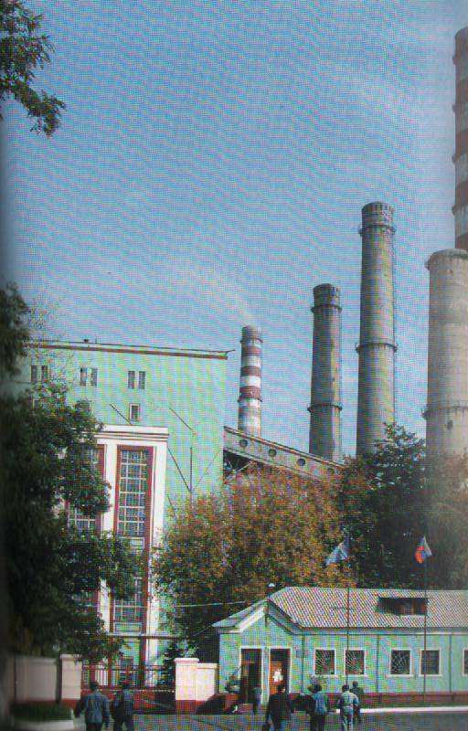
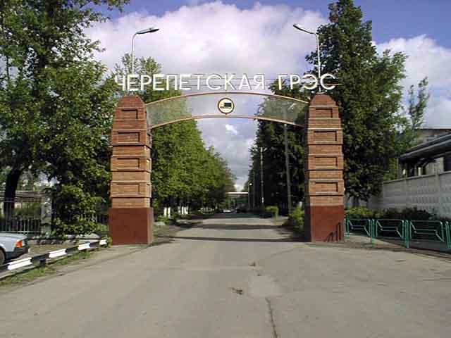
Черепетская ГРЭС

Slide 23
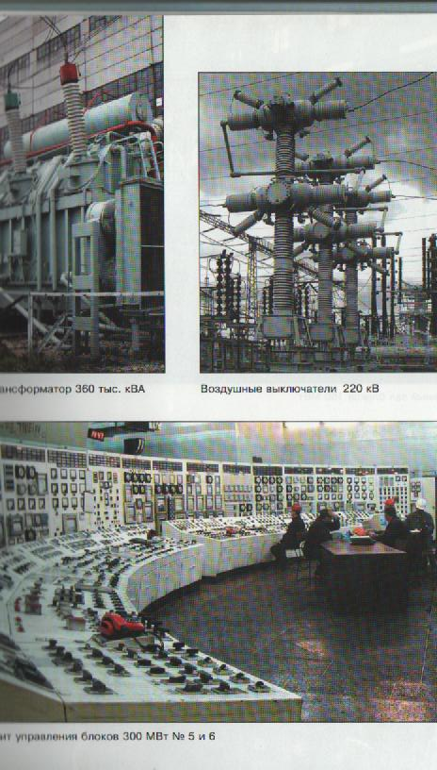
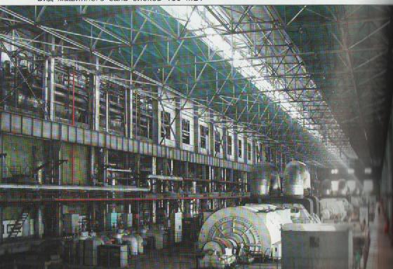
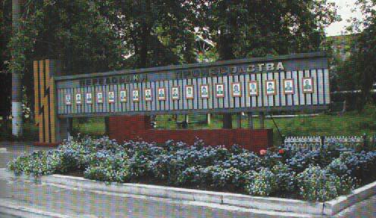

Slide 24

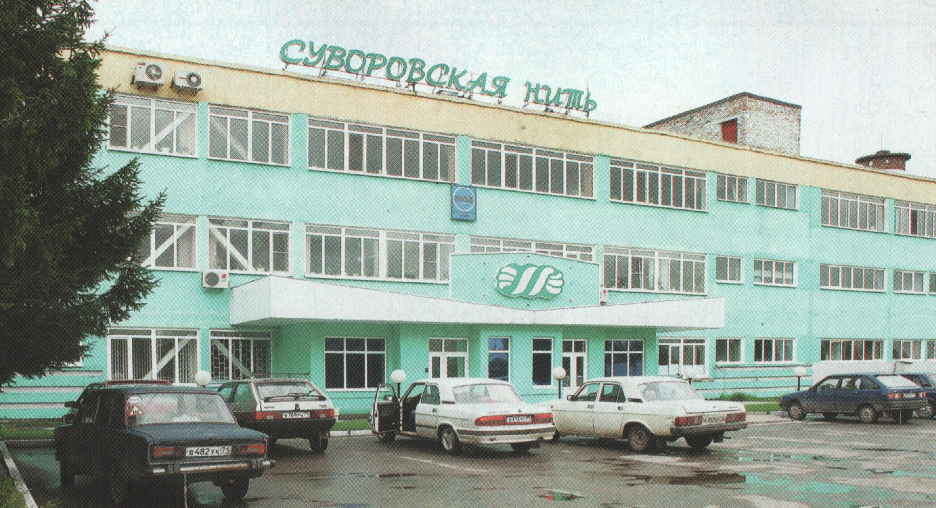
Промышленность
АО «Суворовская нить» — объёмная акриловая пряжа

Slide 25
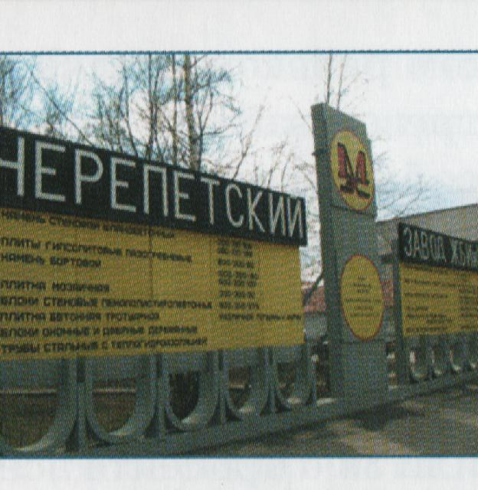
Промышленность
Черепетский завод железобетонных изделий и конструкций ОАО « СПК Мосэнергострой». Завод выпускает широкий спектр железобетонных изделий: сетевого, инженерного , энергетического, жилищного назначения. Производит полные комплекты железобетонных изделий для строительства жилых домов с наружным ограждением в кирпичном или панельном варианте.

Slide 26
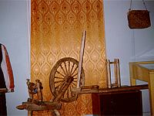
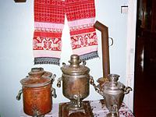
Культура, образование
Краеведческий музей
К 50-летию Советской власти 3 ноября 1967 г. краеведческий музей был открыт для посетителей. Музей небольшой по экспозиционной площади (одноэтажный финский домик из 3-х залов). В музее проходят экскурсии, уроки мужества, истории, встречи учащихся с ветеранами войны и др. интересными людьми, действуют клубы "Юный краевед" и нумизматов, фалеристов. Организуются тематические выставки: картин местных художников и из других районов, из фондов областного краеведческого музея, работ мастеров декоративно-прикладного искусства и технического творчества, коллекционеров. Ведется сбор и обработка краеведческого материала по истории края.

Slide 27
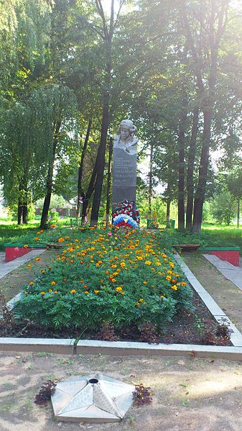
Культура, образование
Дом-музей А. Чекалина
В 20 км от Суворова, в селе Песковатское, находится Дом-музей Героя Советского Союза партизана Саши Чекалина.
Открыт в 1962 г.

Slide 28
Культура, образование
В г. Суворов 3 общеобразовательные школы и гимназия;
В районе – 9 школ;
Муниципальные общеобразовательные учреждение для детей дошкольного и младшего школьного возраста "Начальная школа - детский сад - 4
"Суворовская специальная (коррекционная) школа-интернат VIII вида"
"Северо-Агеевская специальная (коррекционная) школа-интернат для детей-сирот и детей, оставшихся без попечения родителей, с отклонениями в развитии"

Slide 29
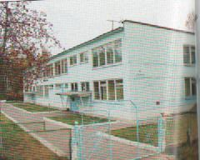
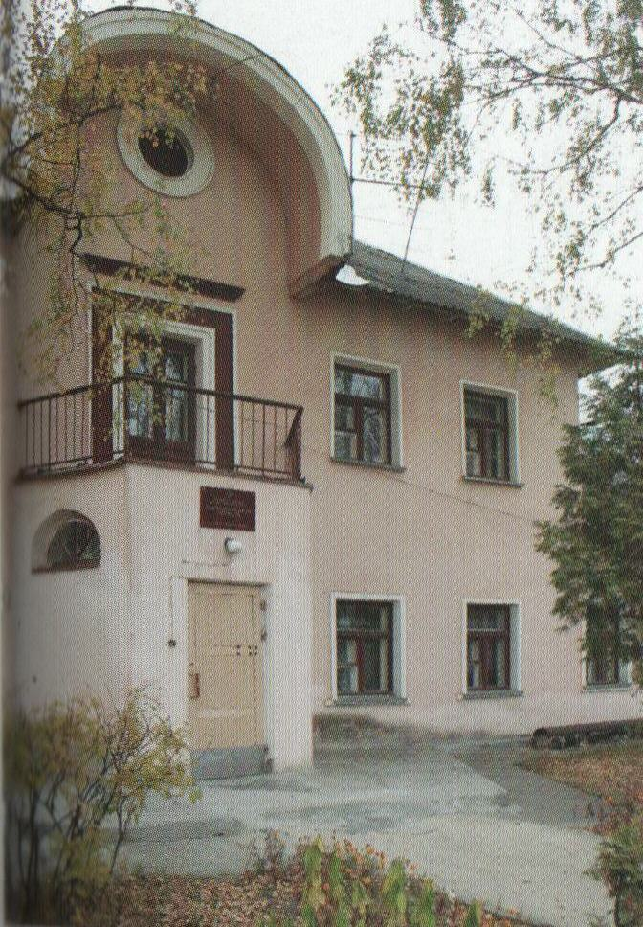
Культура, образование
Центр творческого развития и гуманитарного развития
Детская школа искусств

Slide 30
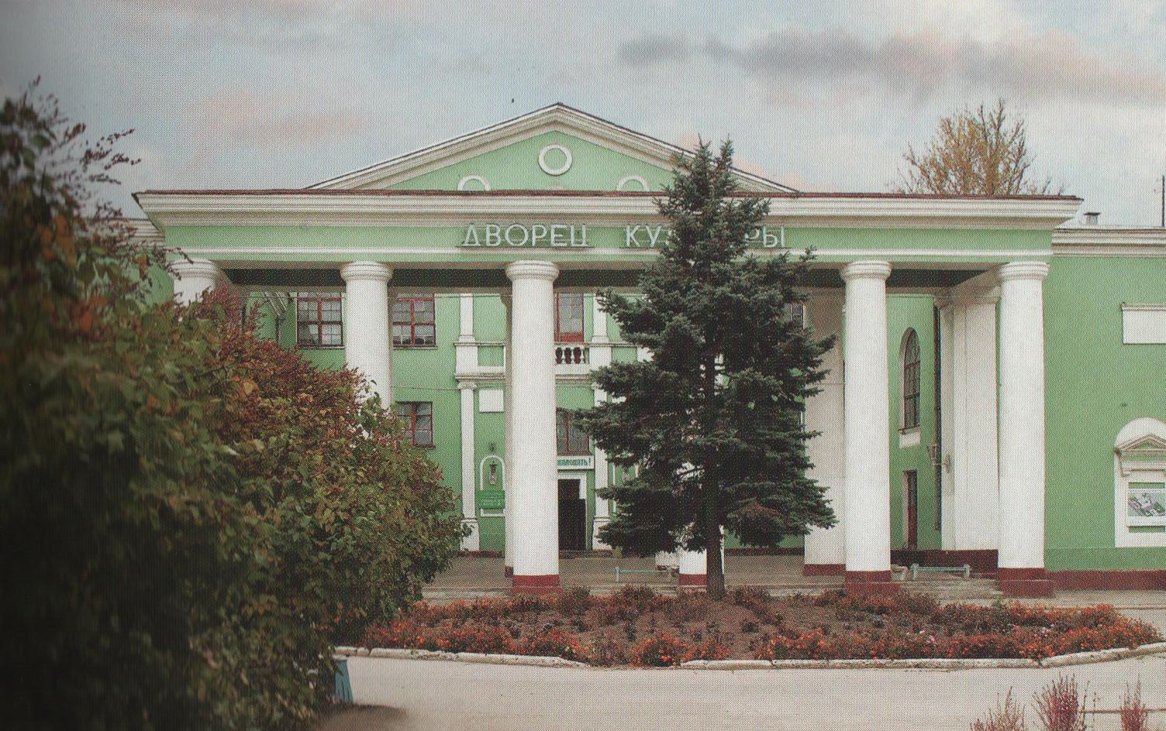
Культура, образование
ЦКДиК, в котором 2 коллектива имеют звание «народный»: хор русской песни и мужской ансамбль народных инструментов «Русская душа»

Slide 31
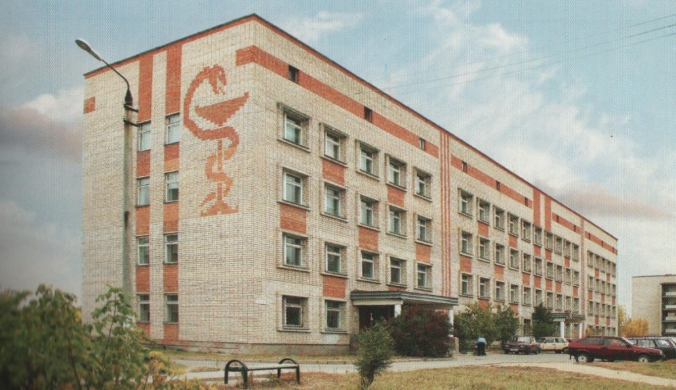
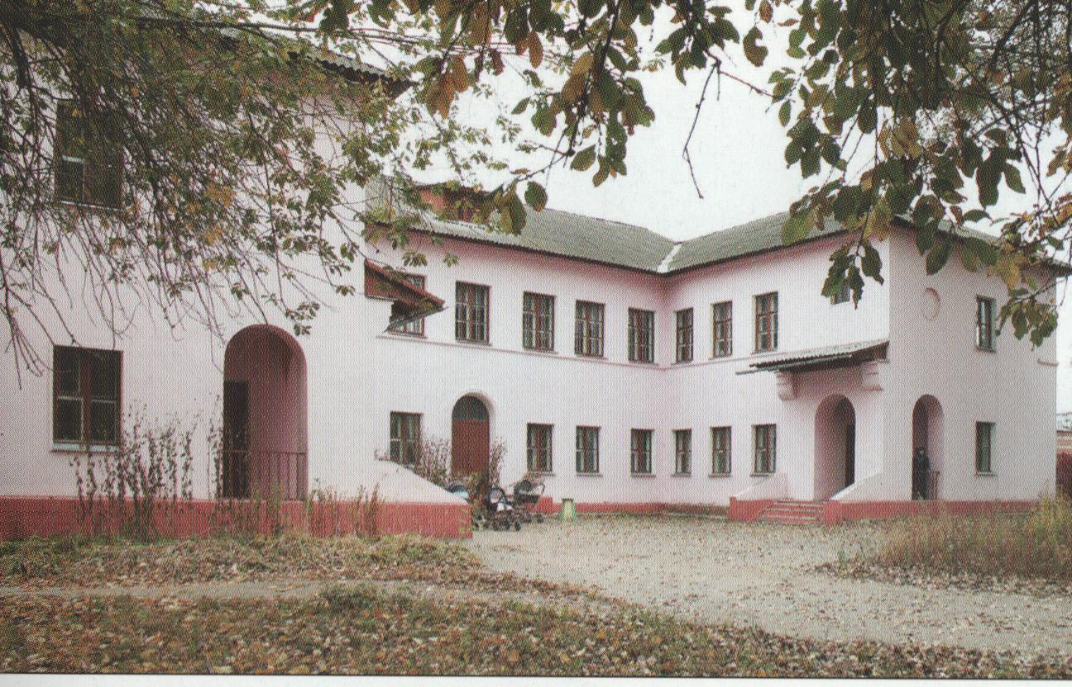
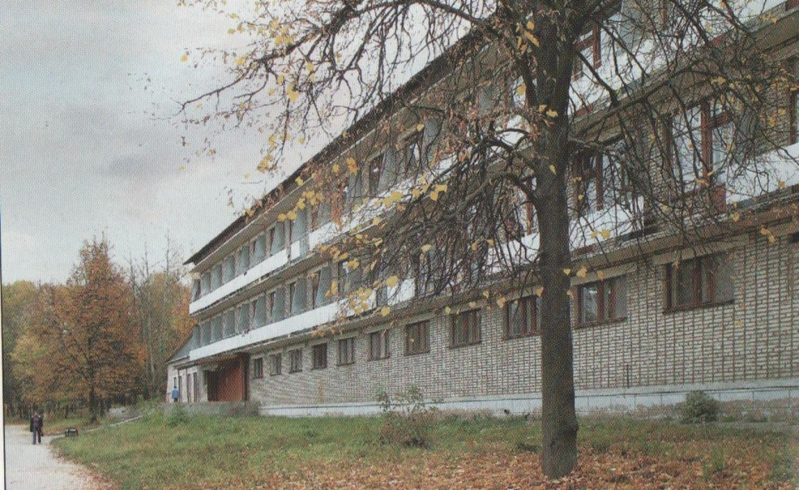
Здравоохранение
Поликлиника
Корпус терапевтического отделения районной больницы
Детская поликлиника

Slide 32
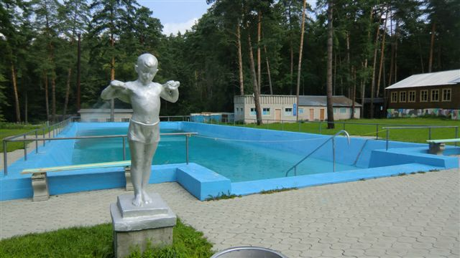
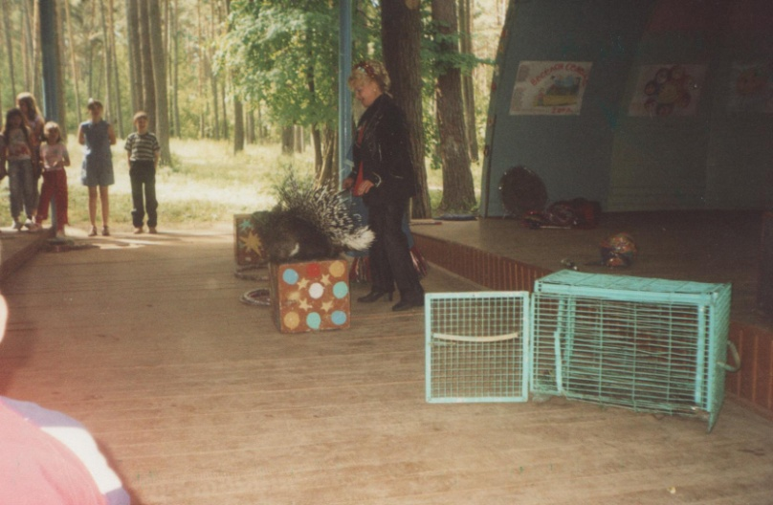
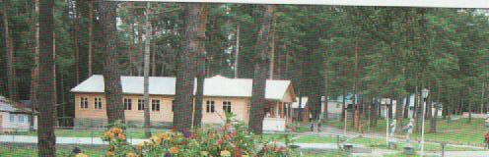
Здравоохранение
Детский оздоровительный лагерь
«Суворовская нить»
Летом 2003 года лагерь принял первых отдыхающих

Slide 33
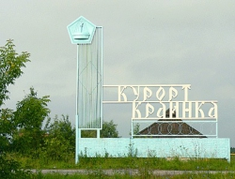
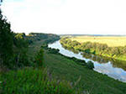
В 11 км от Суворова - бальнеогрязевой курорт Краинка.
На курорте «Краинка» до нас в значительной части дошел один из старейших в Тульской области липовый парк.
В районе имеются источники минеральных вод и грязей, на их основе работает известный бальнеологический курорт «Краинка».

Slide 34
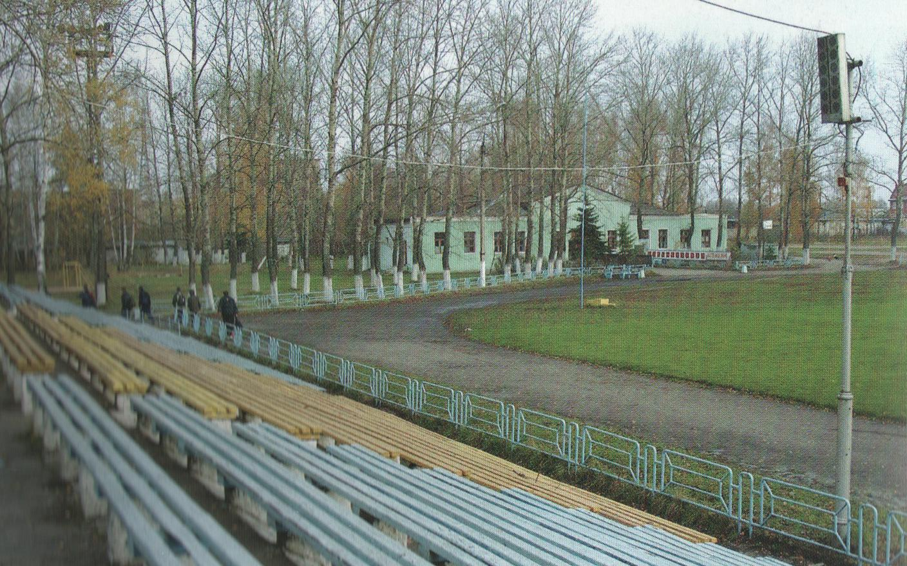
Для любителей спорта работают стадион «Энергия» с филиалом и детско-юношеская спортивная школа

Slide 35
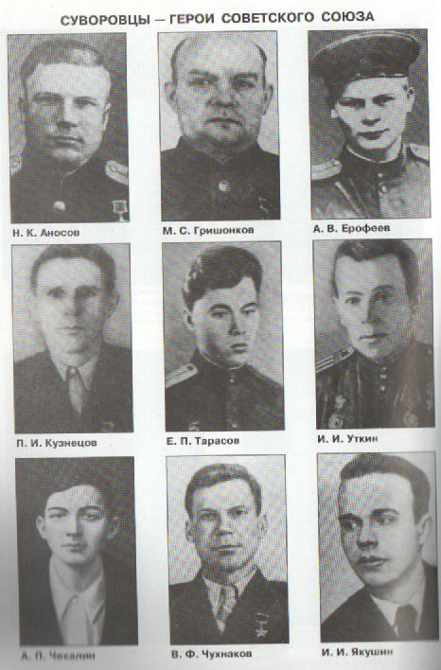
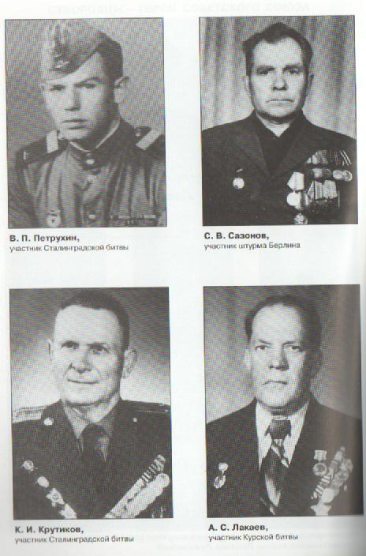
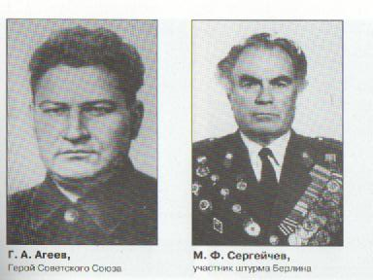

Slide 36
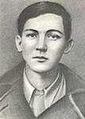
Чекалин Александр Павлович (25.3.1925 - 6.11.1941)
Родился в с. Песковатское. Накануне Великой Отечественной войны окончил 9 классов средней школы в Лихвине, где с 1938 проживал с родителями. С приближением линии фронта к городу Чекалин добровольцем вступил в истребительный батальон, а после оккупации города — в партизанский отряд «Передовой». Несмотря на юный возраст, он стойко переносил все трудности партизанской жизни, участвовал в боевых операциях отряда, неоднократно ходил в разведку. В начале ноября 1941 г. по доносу предателя схвачен немецко-фашистскими оккупантами. Гитлеровцы подвергли юношу жестоким пыткам. Не добившись сведений о партизанском отряде, фашисты повесили Чекалина на площади в Лихвине. За боевые действия в партизанском отряде и проявленные мужество и самоотверженность Чекалину было присвоено звание Героя Советского Союза. В 1944 именем Чекалина назван г. Лихвин, в 1958 ему открыт памятник в г. Чекалин, в ряде городов улицы и школы носят имя Чекалина.

Slide 37

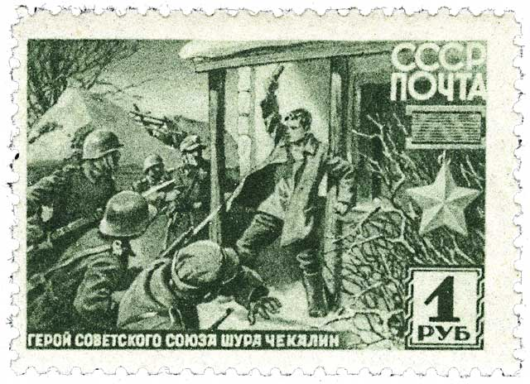
Чекалин Александр Павлович
В 1955 писатель Василий Смирнов написал повесть «Саша Чекалин», посвященную Герою Советского Союза шестнадцатилетнему школьнику Саше Чекалину.
В 1972 году режиссер Инна Туманян сняла искренний и пронзительный фильм «Пятнадцатая весна» про подвиг этого мальчика.

Slide 38
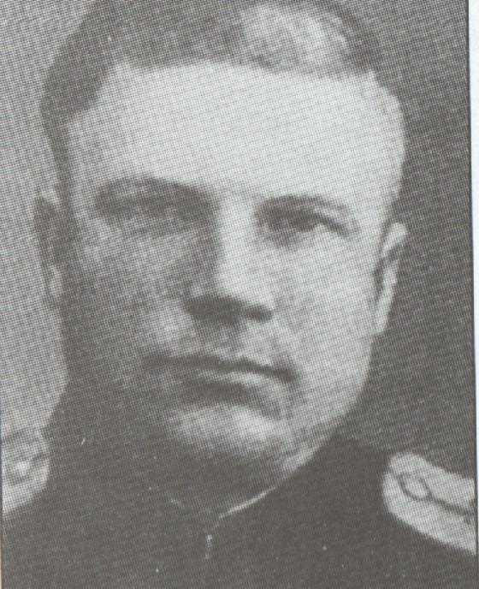
Николай Константинович Аносов
(1923-1984)
Родился в с. Лужки. Участник ВОВ, отличился при форсировании р. Одер. Его именем названа улица в г. Туле и школа в п. Черепеть. Награжден орденами Ленина и Красной Звезды.

Slide 39
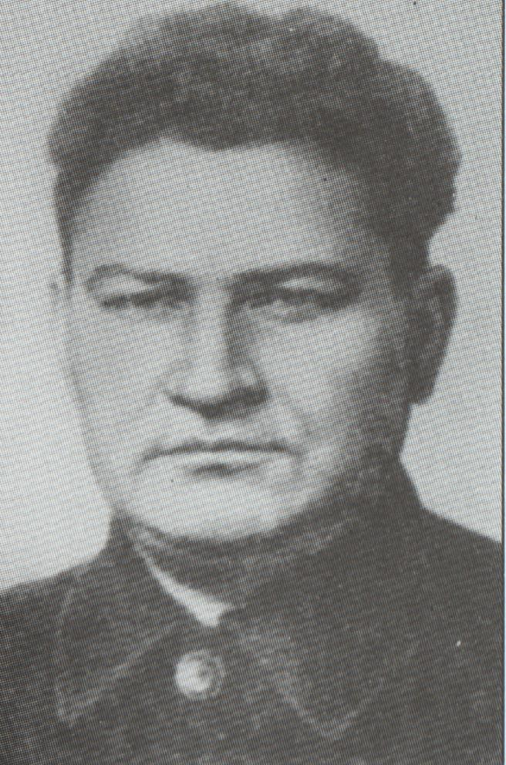
Григорий Антонович Агеев (1902-1941)
Родился в г. Вильно. Участник Гражданской войны и ВОВ. С октября 1941 г. комиссар Тульского рабочего полка. Погиб в бою, спасая раненых. Похоронен в Туле на Всехсвятском кладбище. Его именем названа одна из улиц Тулы.

Slide 40
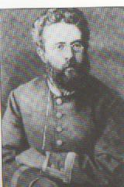
Василий Иванович Богданов ( 1837-1886)
Поэт-демократ, отразивший природу и быт лихвинского края в своих произведениях. «Дубинушка», напечатанное произведение в журнале «Будильник» в 1865 г., в поздней переделке А.А. Ольхина стало одной из популярных песен, которая облетела весь мир.

Slide 41
«Дубинушка»
Много песен слыхал я в родной стороне,
Как их с горя, как с радости пели,
Но одна только песнь в память врезалась мне,
Это — песня рабочей артели:
«Ухни, дубинушка, ухни!
Ухни, березова, ухни!
Ух!..»
За работой толпа, не под силу ей труд,
Ноет грудь, ломит шею и спину…
Но вздохнут бедняки, пот с лица оботрут
И, кряхтя, запевают дубину:
«Ухни, дубинушка, ухни!..» и т.д.
Англичанин-хитрец, чтоб работе помочь,
Вымышлял за машиной машину;
Ухитрились и мы: чуть пришлось невмочь,
Вспоминаем родную дубину:
«Ухни, дубинушка, ухни!..» и т.д.
Да, дубинка, в тебя, видно, вера сильна,
Что творят по тебе так поминки,
где работа дружней и усердней нужна,
Там у нас, знать, нельзя без дубинки:
«Ухни, дубинушка, ухни!..» и т.д.
Эта песня у нас уж сложилась давно;
Петр с дубинкой ходил на работу,
Чтоб дружней прорубалось в Европу окно, —
И гремело по финскому флоту:
«Ухни, дубинушка, ухни!..» и т.д.
Прорубили окно… Да, могуч был напор
Бессознательной силы… Все стали
Эту силу ценить и бояться с тех пор.
Наши ж деды одно напевали:
«Ухни, дубинушка, ухни!..» и т.д.
И от дедов к отцам, от отцов к сыновьям
Эта песня пошла по наследству,
Чуть на лад что нейдет, так к дубинушке там
Порибегаем, как к верному средству:
«Ухни, дубинушка, ухни!..» и т.д.
Эх, когда б эту песню допеть поскорей!
Без дубины чтоб спорилось дело
И при тяжком труде утомленных людей
Монотонно б у нас не гудело:
«Ухни, дубинушка, ухни!
Ухни, березова, ухни!
Ух!..»
<1865>

Slide 42
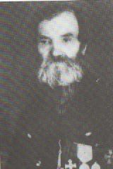
Александр Ильич Кузнецов ( 1876-1951)
Крестьянин из д. Балево Лихвинского уезда. В период Русско-японской войны служил матросом на крейсере «Варяг».
5 мая 2004 года на могиле Кузнецова А.И. был установлен памятный знак.

Slide 43
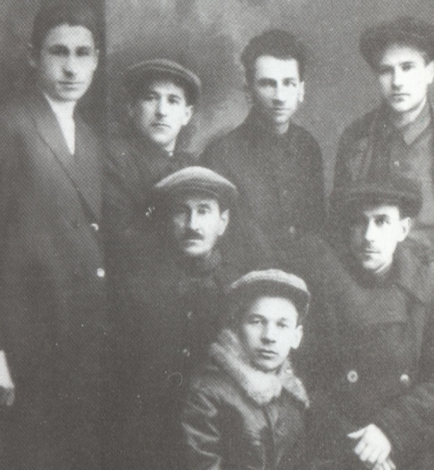
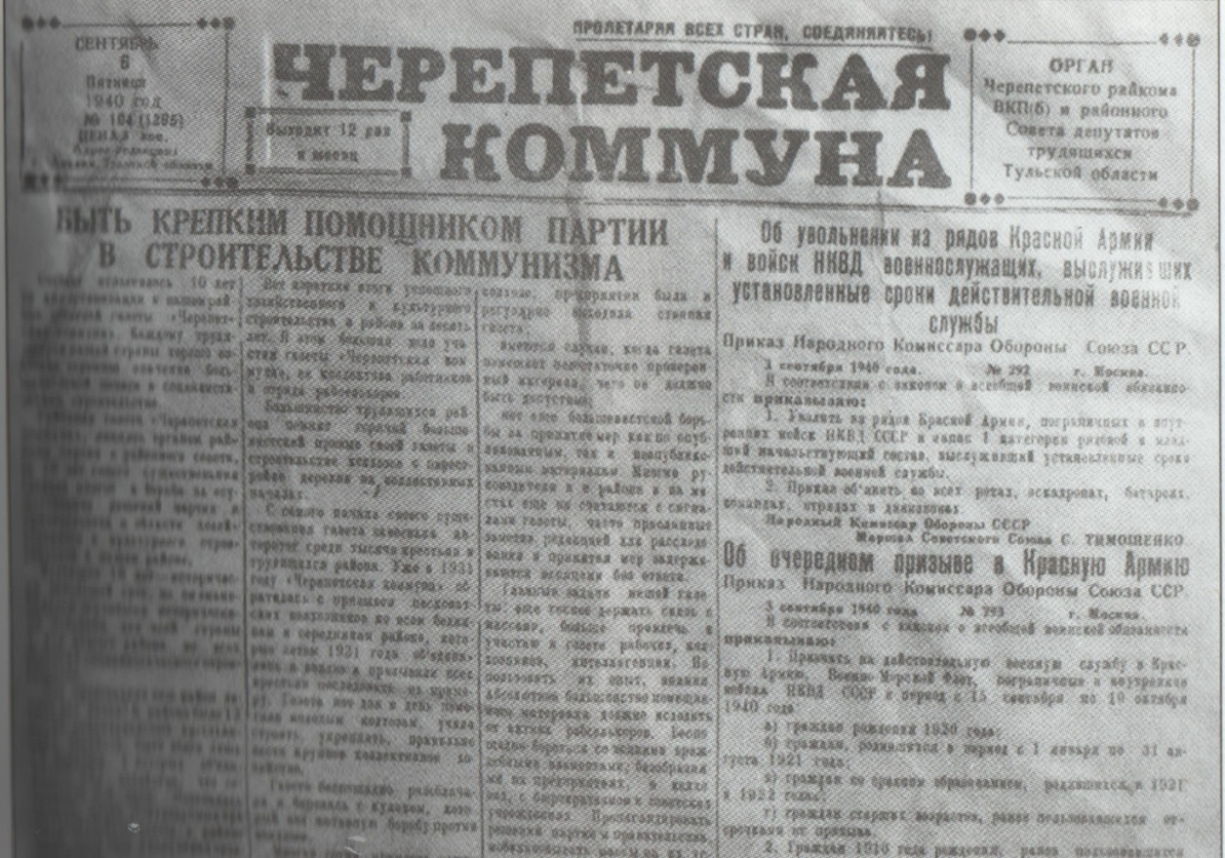

Газета «Черепетская коммуна»
Сотрудники редакции газеты

Slide 44
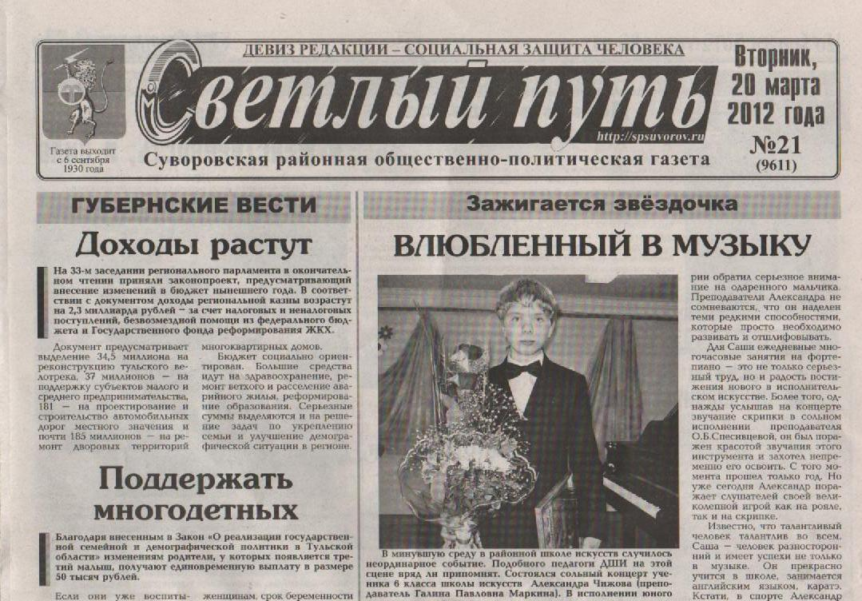




Субботта, 27 мая 1995г. №61. Цена-150 р.
Вторник, 20 марта 2012 г
Районная общественно-политическая газета
"Светлый путь»
Издается с 6 сентября 1930 года. Имеет достаточно большой тираж для районной прессы - 5700 экземпляров на 1 февраля 2011 года.
Четверг, 7 августа 1997г, №95. Цена-300 р.

Slide 45


Еженедельный журнал о жизни района «Суворов»
Выходит с 29 марта 2010 года.

Slide 46


Достопримечательности и памятные места Района
В настоящее время под охраной государства в Суворовском районе находится: 11 памятников градостроительства и архитектуры регионального значения; 20 памятников археологии федерального значения и 12 памятников истории с захоронениями воинов, погибших в боях в период Великой Отечественной войны 1941-1945 гг.

Slide 47

Стела в честь 50-летия Победы в ВОВ
Архитектор- С.В. Борисов
Монумент открыт 9 мая 1995года.
Памятник-символ, который несет достаточно большую информацию. Крылья символизируют знамена Победы. Пять перьев-складок на каждом крыле по количеству трудных лет войны. Колокол – символ времени и единения людей. Щит – защита от врагов. Венец с лавровыми листами – вечность жизни и слава завоеванной победы

Slide 48

МЕМОРИАЛЬНЫЙ КОМПЛЕКС БРАТСКАЯ МОГИЛА С ЗАХОРОНЕНИЕМ ВОИНОВ, ПОГИБШИХ В БОЯХ В ПЕРИОД ВОВ.
Архитектор Ю.Н. Тимохин, скульптор М.В. Прокофьева.
Открыт в 1975 г. Здесь покоятся останки воинов 817-го и 882-го стрелковых полков, погибших при освобождении района в 1945 г, а также экипаж самолета 101-го авиационного полка, погибшего 13 сентября 1943 г. Захоронен 21 боец.

Slide 49

Мемориальный комплекс погибшим воинам в годы ВОВ в п. Лужковский
Открыт 9 мая 2003 года. Инициатором строительства выступил Губрий Г.Г, директор ООО « Спиртоводочный завод «Лужковский», депутат Тульской областной Думы

Slide 50


Дом владельца Богдано-Петровского завода ( первая половина 19 века) в деревне Богданово

Slide 51


усадебно-парковый ансамбль и промышленный комплекс в п. Ханино

Slide 52

памятник архитектуры федерального значения «Богоявленская церковь В с. Мишнево ,1822 г.

Slide 53


Добро-покровский мужской монастырь
Монастырь впервые упоминается в 1447 г.
Основатель – одоевский князь Роман Семенович.
В 16 в. К монастырю приписали сельцо Добринское. А посетивший моностырь в 1563 году Иван Грозный приписал к нему Машковичи, Ившино, Острый Клин, Збродово, Герасимово, Варушицы.
Фото 1903 г.
Еще задолго до начала ХХ века монахами был проделан подземный ход из монастыря в город Лихвин, часть которого проходила под руслом реки Оки.
С. Доброе.
2008 г

Slide 54


Добро-покровский мужской монастырь
Из книги С.В. Булгакова «Русские монастыри в 1913 году». «В данном монастыре сохранился основной храм, фрагменты стен со стороны р.Оки. и 2 подвала под стенами. По словам служителя церкви, находящегося там, раньше был подземный ход ведущий из этих подвалов к реке. В советское время территория храма использовалась местным совхозом под автомастерские, в храме хранили удобрения. В настоящее время монастырь не действует, ведутся работы по очистке территории».
Начало 2000-х
С. Доброе.

Slide 55

С. Доброе. Церковь Анны Праведной

Slide 56

с. марково церковь воскресения

Slide 57


Храм в честь иконы Божией Матери Скоропослушница
Действует с 1998 г. Храм расположен в бывшем здании ДК «Рудоуправления», т.к. храмового здания на территории города Суворова нет. По благословению Высокопреосвященнейшего Серапиона, митрополита Тульского и Белевского первое богослужение было совершенно 4-го января 1998 года.
4-го февраля того же года на крыше здания был водружен Крест. В течение последующего времени проводились работы по реконструкции здания. В 2000 году начато строительство колокольни. Окончено в 2002г.
Богослужения в храме совершаются ежедневно.

Slide 58


Часовня Николая Чудотворца
Небольшая одноглавая каменная часовня , стилизированная под новгородское зодчество, поставлена в 2000-2001 на окраине деревни Герасимово в память моряков, погибших при аварии подлодки "Курск". Устроена усердием Геннадия Аркадьевича Зуева на средства Анатолия Борисовича Максимова - отца одного из погибших. Освящена 20.05.2001.

Slide 59

Суворов сегодня
День города, который прошел в Суворове 27-го августа 2011 года, ознаменовался освещением Поклонного креста, установленного на въезде в город со стороны Тулы.

Slide 60





«У меня непритязательный вкус, мне вполне достаточно самого лучшего»
О. Уайльд
С 1998 года

Slide 61



Мениральная вода «КРАинская»
Минеральная вода открыта в первой половине 19 века, целебные свойства которой изучил в 1844 г. врач П.Ф. Стефановский,, который рекомендовал ее помещику С.А. Яковлеву, на землях которого находился источник.
Выпуск минеральной воды «Краинская» начался в ноябре 1996 года.

Slide 62



«Демидовская»
Заводы производители ООО «Пищекомбинат Лужковский» Плюс» и ООО «Завод минеральных вод «Демидовский» находятся в п.Черепеть Суворовского района Тульской области. Первая партия безалкогольных газированных напитков сошла с конвейера в июле 1996 года.

Slide 63



Спирто-водочный завод "Лужковский"
Поселок Лужковский
Один из старейших заводов в стране. Более двух веков известен он на российском рынке как поставщик алкогольной продукции, изготавливаемой по традиционным русским технологиям производства спиртных напитков.

Slide 64

Город Суворов, Улица Тульская

Slide 65




Город Суворов, Улица Тульская

Slide 66

ЦКДиК

Slide 67

Здание администрации. Площадь Победы

Slide 68

Город Суворов Проспект Мира

Slide 69


Город Суворов, проспект Мира

Slide 70


Школа №5 г. Суворова

Slide 71


Центр культуры, досуга и кино

Slide 72


Городская столовая ресторан «Русь» дом торговли
Городская столовая. 1960 г.
Март 2012 г

Slide 73

Детская больница

Slide 74

Стадион «знергия»

Slide 75


Источники:
Аникеев В.В. Суворов: история и современность. Документально-художественная повесть-репортаж. Тула: Издательский дом «Пересвет», 2006. – 180 с., илл., цв. вклейка.
Аникеев В.В. Энергия созидания. Тула: Издательский дом «Пересвет», 2004. - 312 с.,ил.
http://www.mojgorod.ru/tuljsk_obl/suvorov/
http://www.museum.ru/M539
http://www.rususadba.ru/hronos2009.htmhttp://sobory.ru/article/index.html?object=04321
http://www.suvorov.tulobl.ru/photogallery/
http://sobory.ru/article/index.html?object=02975
http://sputnik71.ru/index.php?id=84
http://spsuvorov.ru/news/poterjannyj_gorod/2012-03-14-205

Slide 76
Макарова Ирина Владимировна
2015 год

